Slide 1
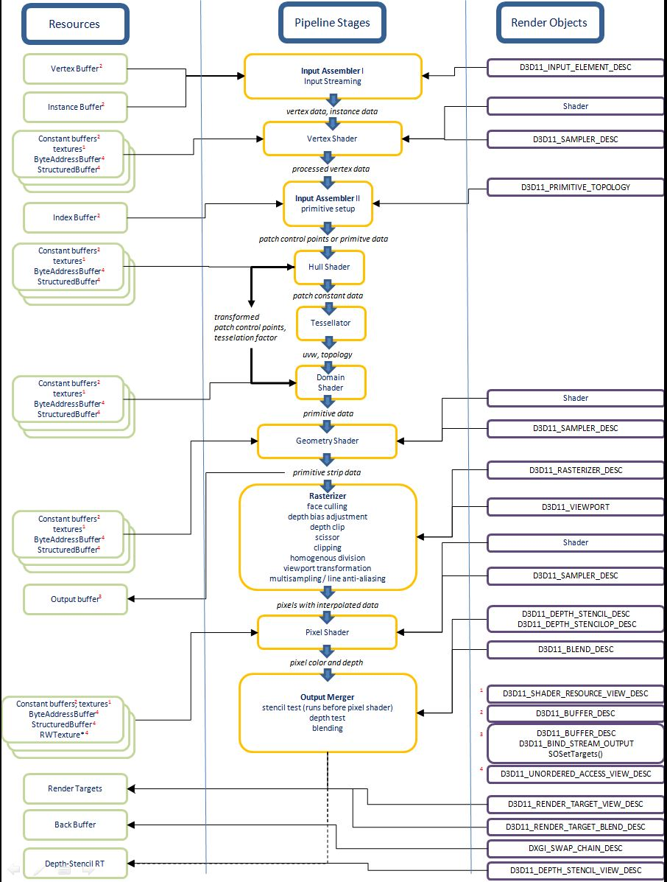


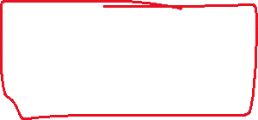
버텍스 버퍼는 점을 넣어주는 것이다.
버텍스 버퍼에서 점을 이루는 하나의 버텍스를 내가 얼마든지 가변적으로 만들수 있다

Slide 2
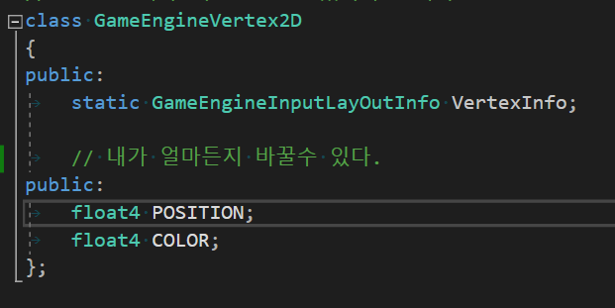
그 버텍스 버퍼의 점 1개가 어떻게 구성되어있는지를 GPU는 알수가 없어요.
당연히 GPU는 몰라. 그러니까 알려줘야한다.

Slide 3
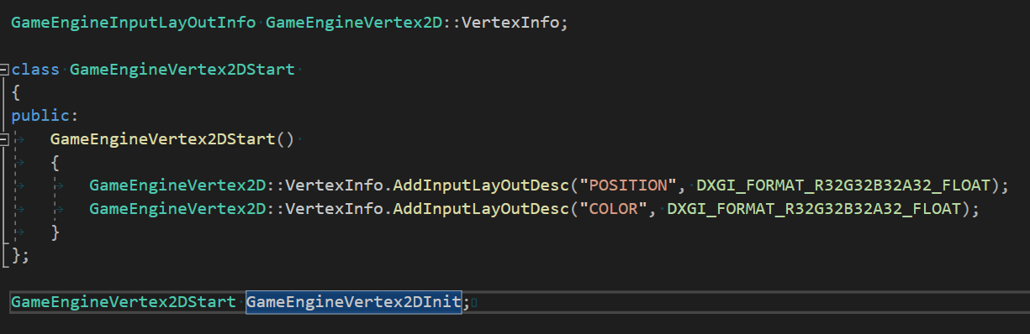
그래서 만든게 LayOutInfo이다.
이걸 채우기 위해서 이고.

Slide 4
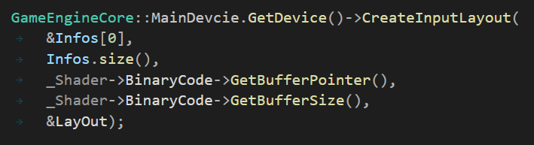
만들기 위한 함수의 첫번째 인자가
D3D11_INPUT_ELEMENT_DESC의 배열을 요구하기 때문이다.

Slide 5
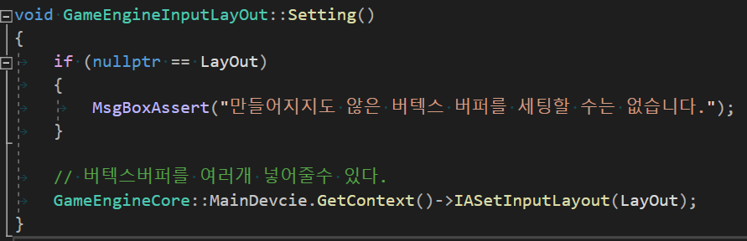
세팅까지 해주게 되면
그래픽 카드는 이제 내 버텍스 버퍼가 어떻게 구성되어 있는지 알게 되었다.

Slide 6

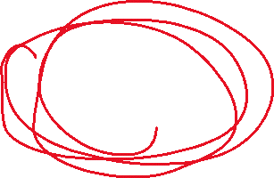
이제 인덱스 버퍼를 세팅해보자

Slide 7
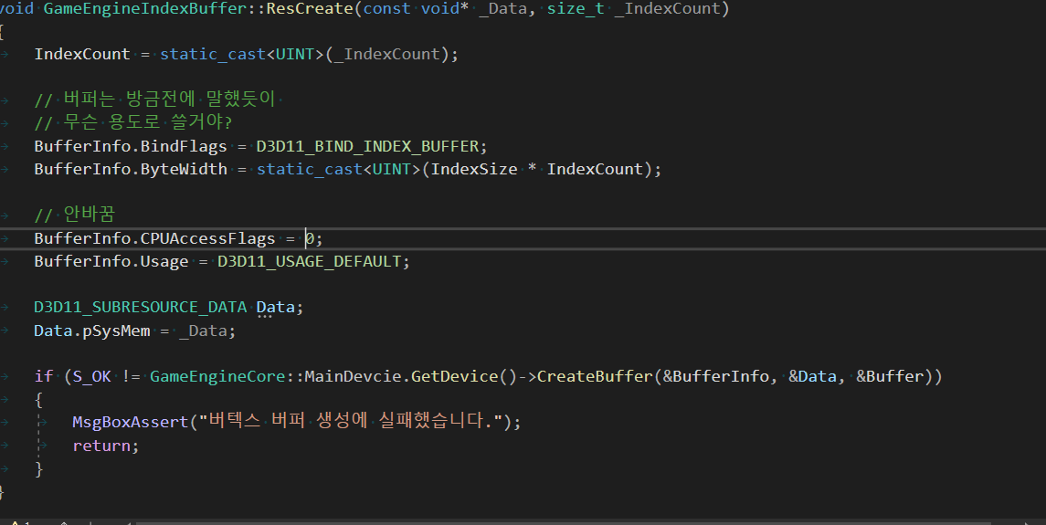
버텍스 버퍼 코드를 복사해서 생성만 변경했다.

Slide 8
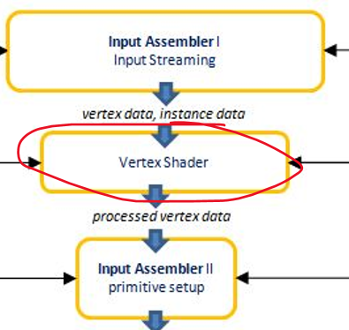
다 아무것도 아무것도 안한다.
세팅을 안하면 랜더링에 아무런 영향없이 계산된 점이 그냥 다음단계로 넘어갑니다.

Slide 10
rect

Slide 11
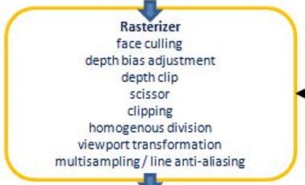
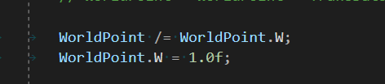

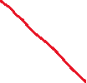


뒷면 그리지 않는다.
뭔지 몰라
너무 멀리 있거나 너무 가까이 있는 삼각형을 그리지 않는 기능
몰라
화면 바깥

Slide 12
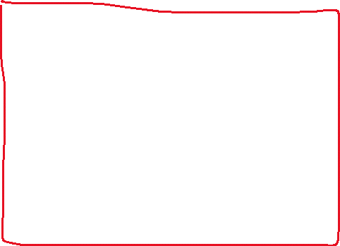
rect

Slide 13
픽셀을 건져내는 역할을 하는것이
레스터 라이저이다.

Slide 14
픽셀이라고 하는것은 작은 네모들로
이루어져 있다.
모니터에서 매쉬와 닿은 모니터의 픽셀들을
모아 왔어 이 부분들에 뭔가 색칠을 해야해
레스터라이저가 고정기능 단계로서
화면에 물체가 어떻게 보일지를 결정합니다.
rect

Slide 15
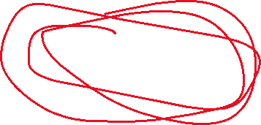
픽셀 쉐이더는 그 건져진 픽셀들을 무슨색깔로 칠할까를 결정하는 픽셀쉐이더 입니다.

Slide 16
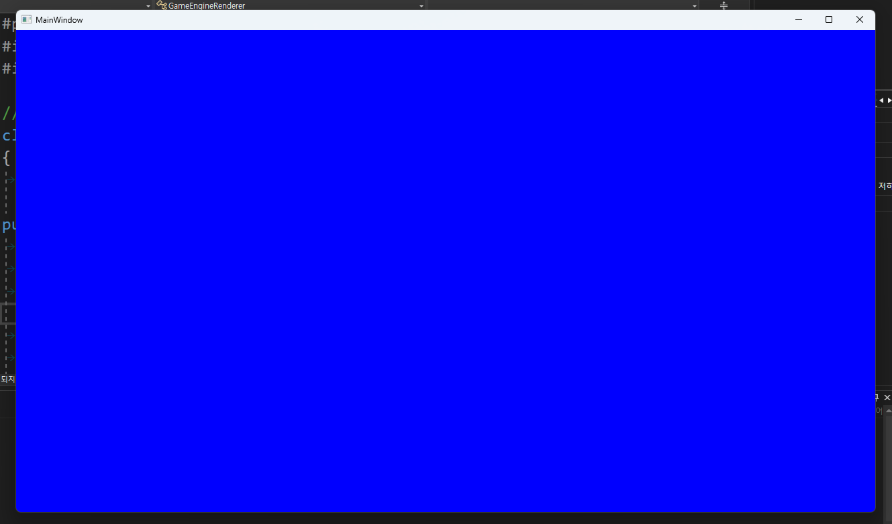
rect
rect

